Slide 1
Муниципальное бюджетное дошкольное образовательное учреждение д/с №25 «СВЕТЛЯЧОК» г. Кстово 2019 Тема «Поддержка родителей (законных представителей) в воспитании детей, охране и укреплении их здоровья, вовлечение семей в ООД. Формы взаимодействия с родителями и детьми» Выполнила: воспитатель первой квалификационной категории Юхтанова Н.С.

Slide 2
«Здоровье и счастье наших детей во многом зависит от постановки физической культуры в детском саду и семье…» Н.М. Амонсов (академик)

Slide 3
Актуальность
Важнейшим условием эффективного решения воспитательно-образовательных задач в контексте реализации ФГОС ДО является партнерство семьи и ДОУ (раздел 1 п. 1.4, п.п. 5).
ФГОС ДО является основной для оказания помощи родителям (законным представителям) в воспитании, охране и укреплении физического и психического здоровья детей (раздел 1, п. 1.7, п.п. 6).

Slide 4
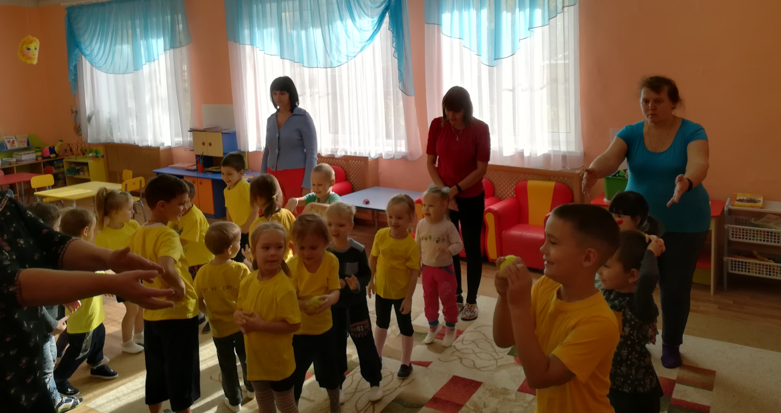
Цель
Привлечение родителей к совместной активной деятельности в вопросах физического развития и укрепления здоровья детей.

Slide 5
Задачи
Продолжать установить партнёрские отношения с семьёй каждого воспитанника.
1
Познакомить родителей с содержанием, методами и
приёмами, физкультурно-оздоровительной работы в
дошкольном образовательном учреждении
2
Повысить уровень знаний родителей в области
формирования, сохранения и укрепления здоровья детей,
здорового образа жизни в семье посредством
систематического педагогического и
медицинского просвещения.
3
4
Способствовать развитию
творческой инициативы родителей
в формировании устойчивого
интереса в физической культуре

Slide 6
Формы взаимодействия с родителями
Информационные (анкетирование, опросы, фотовыставки, консультации, сайт ДОУ, памятки, буклеты)
Организационные ( родительские собрания, спортивные мероприятия, досуги, развлечения, конкурсы)
Просветительские ( программа ДОУ «Социального партнёрства с семьёй», круглые столы)

Slide 7
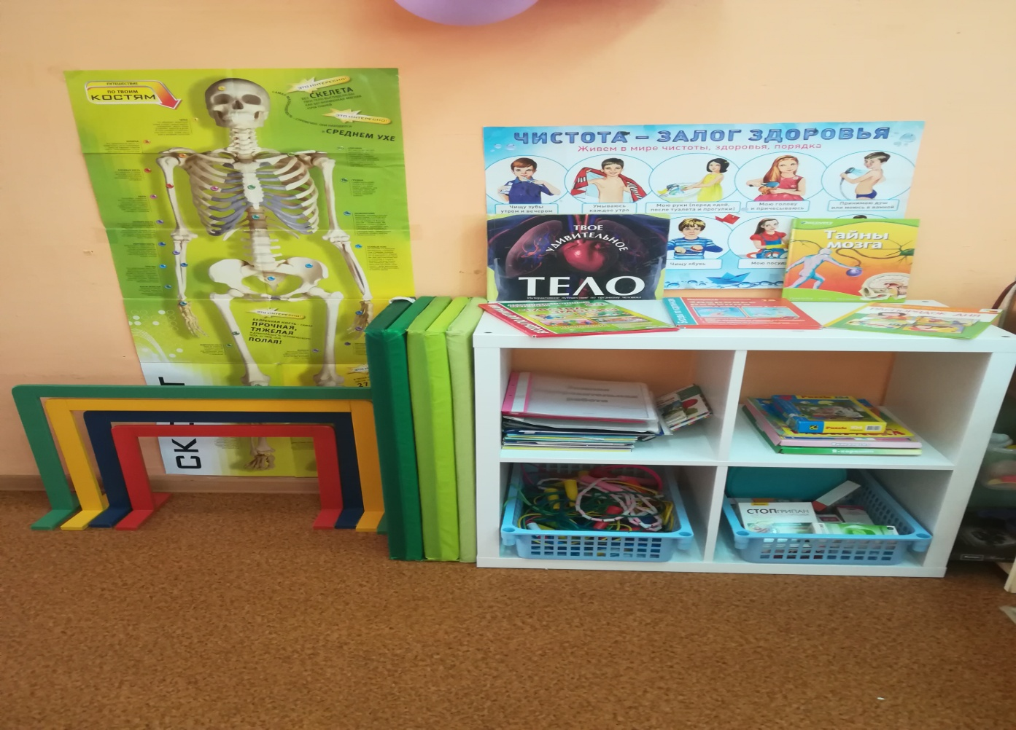
Предметно-развивающая среда
Центр здоровья
Центр физического развития
Центр здоровья

Slide 8
Нетрадиционное физкультурное оборудование, изготовленное родителями

Slide 9
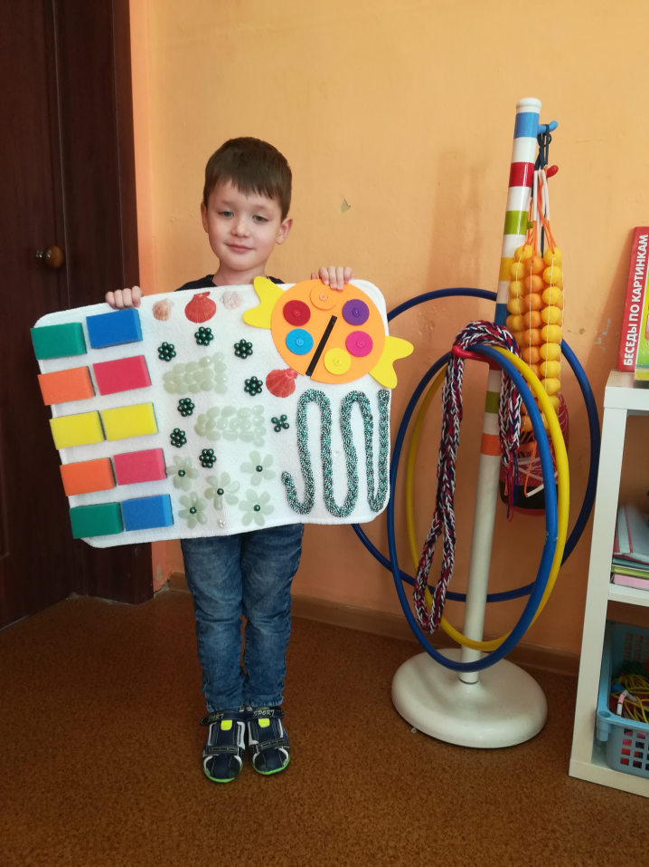

Slide 10
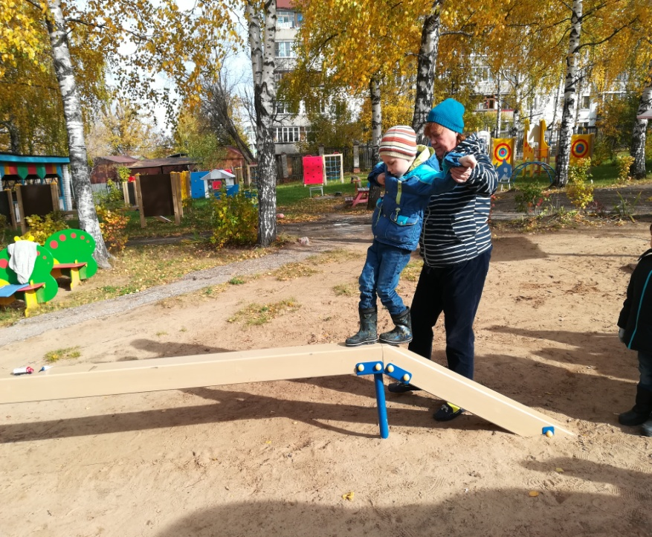
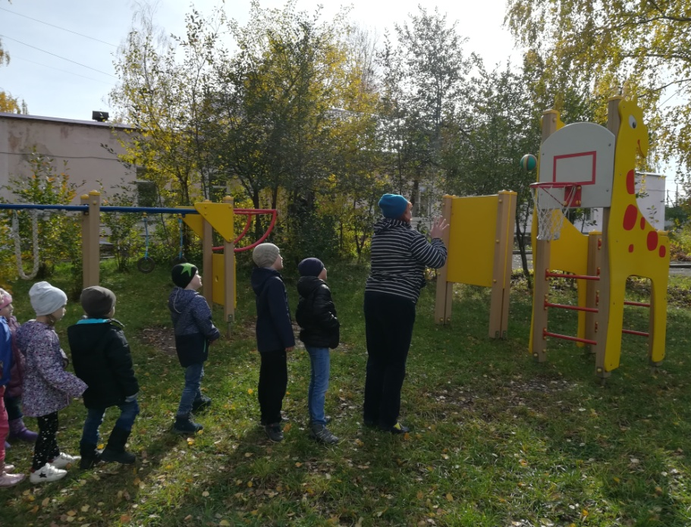
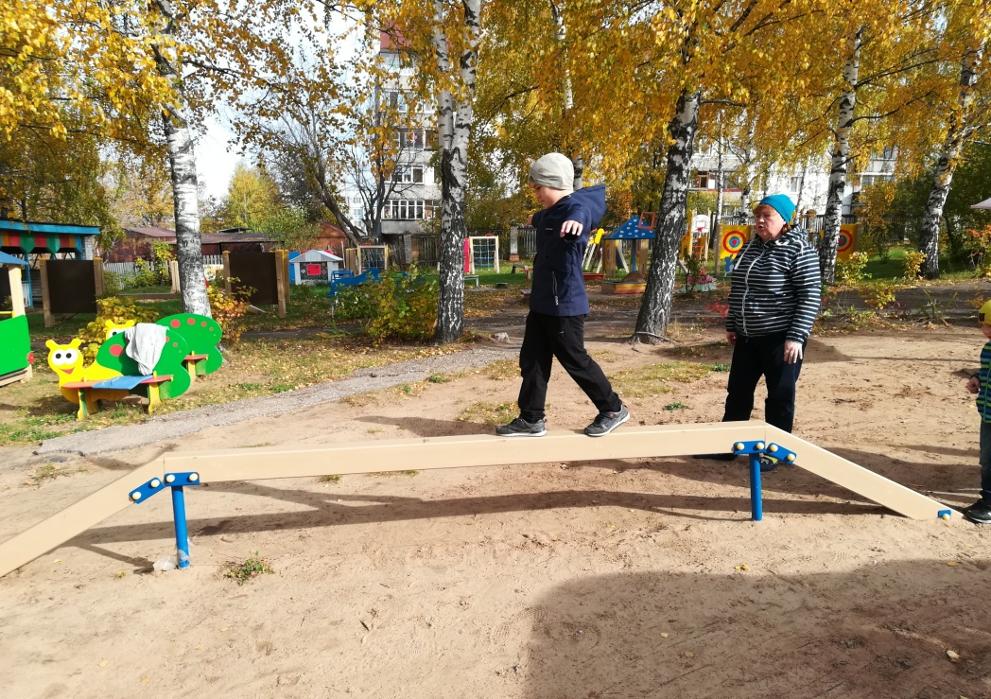
Физкультурные занятия на улице
Чтобы сильным стать и ловким,
Приступаем к тренировкам!

Slide 11
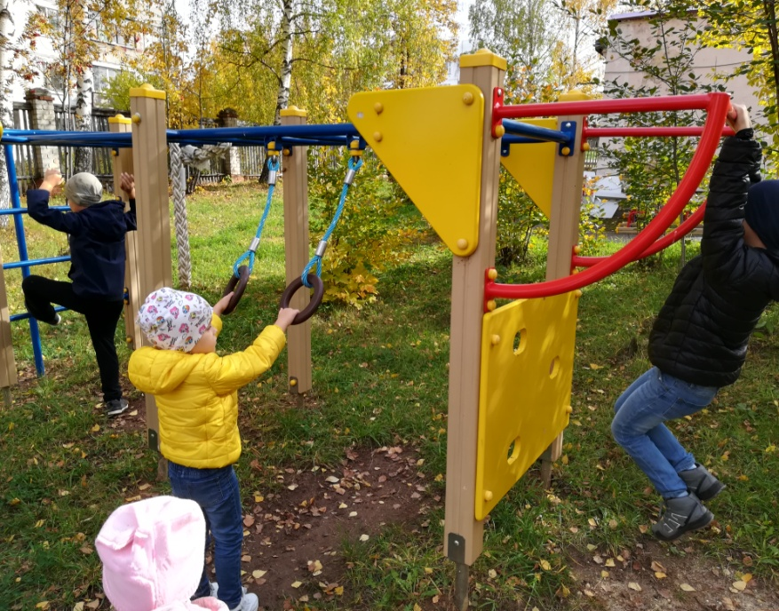
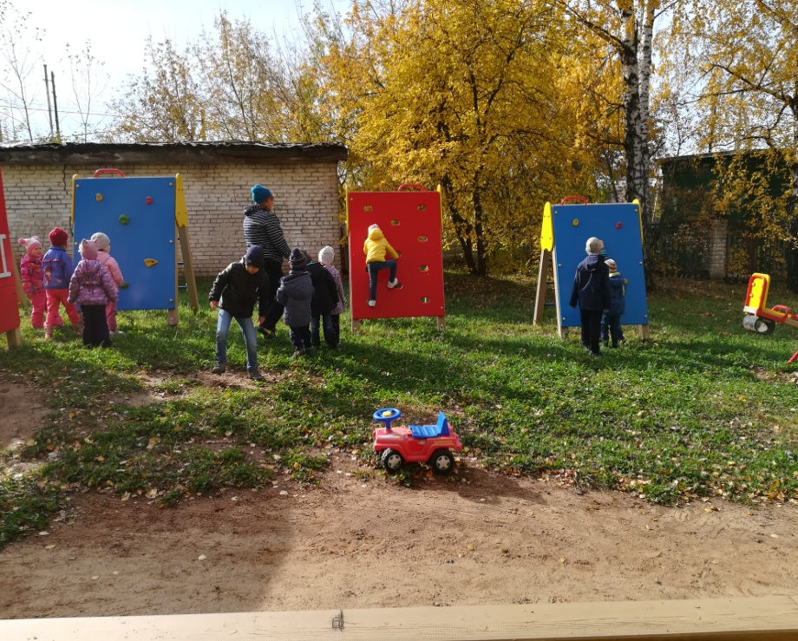
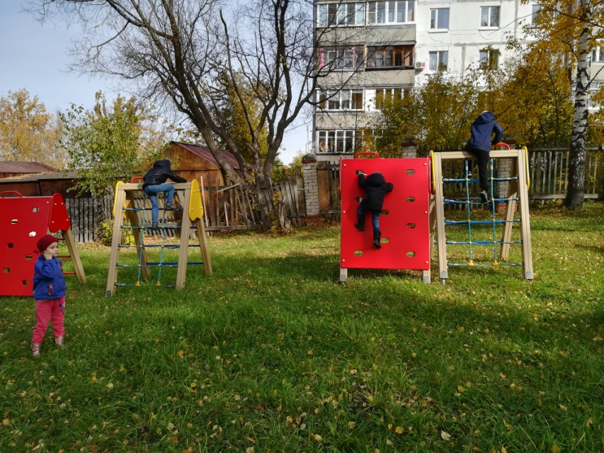
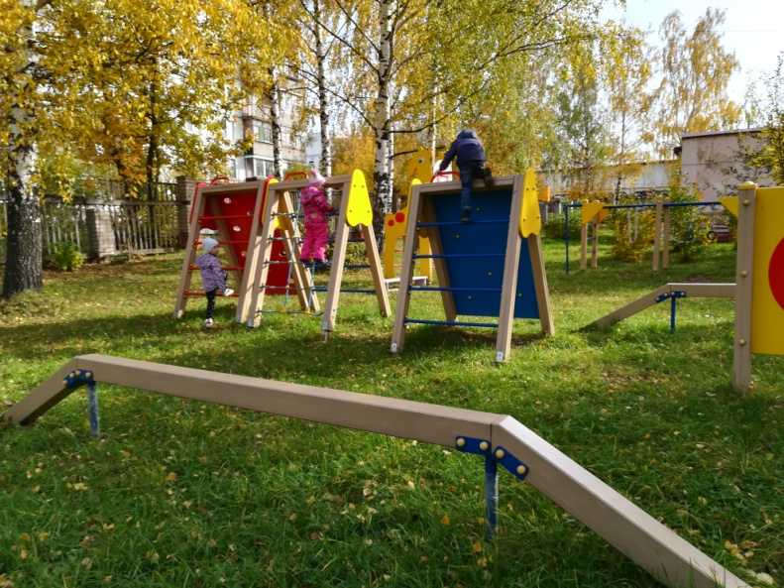
Игры на спортивной площадке

Slide 12
Талисман, правила и речёвка группы «Дружная»

Slide 13
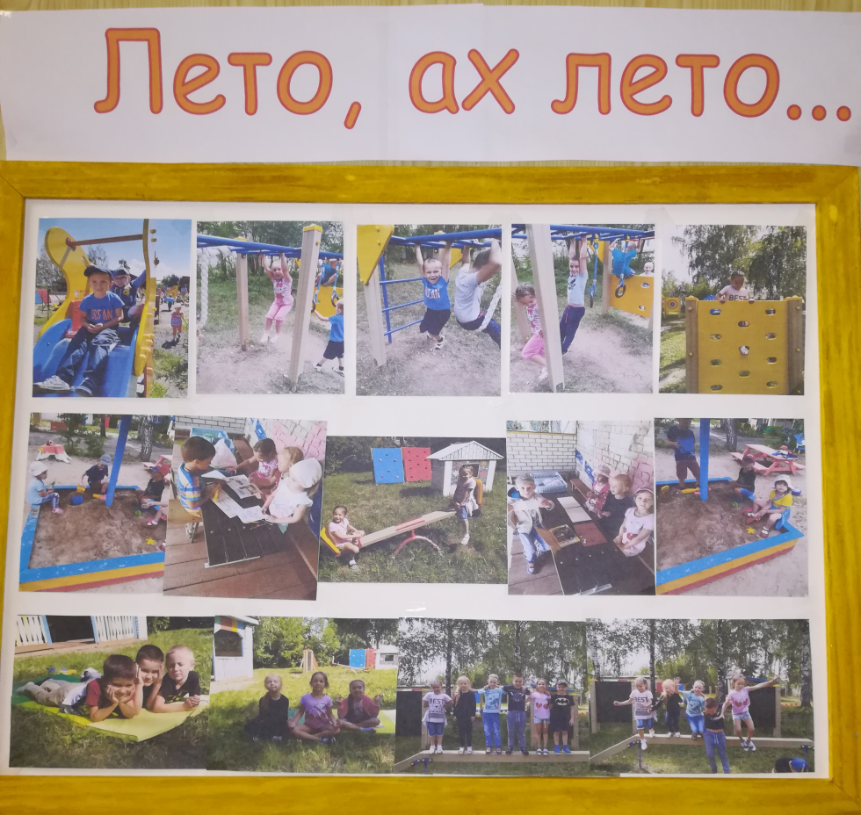
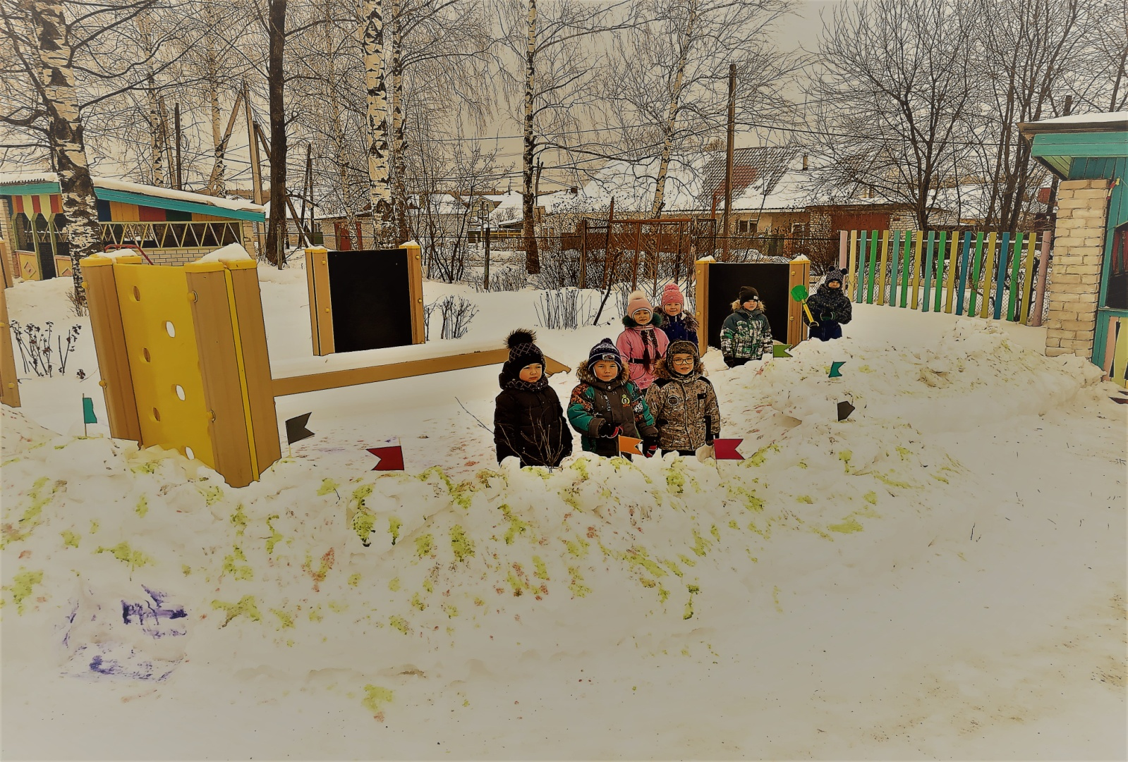
Летние и зимние оздоровительные работы с детьми с привлечением родителей
Черепаха
Фотовыставка
Крепость

Slide 14
Оздоравливание детей после дневного сна
Шли сначала тихим шагом,
Смотрим – ручеек с оврагом.
Чтоб пройти через мосточки,
Дружно встали на носочки.

Slide 15
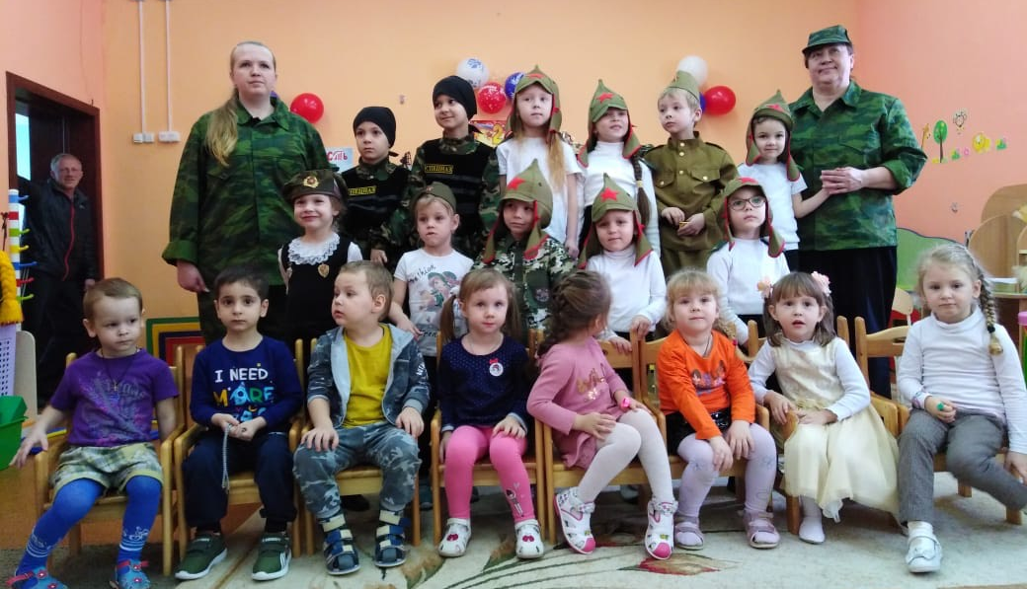
Традиции группы «Дружная»
Спортивное развлечение на 23 февраля «Мой папа сильный, смелый, потому что он - военный»
Спортивные эстафеты
«Солдат Антон»

Slide 16
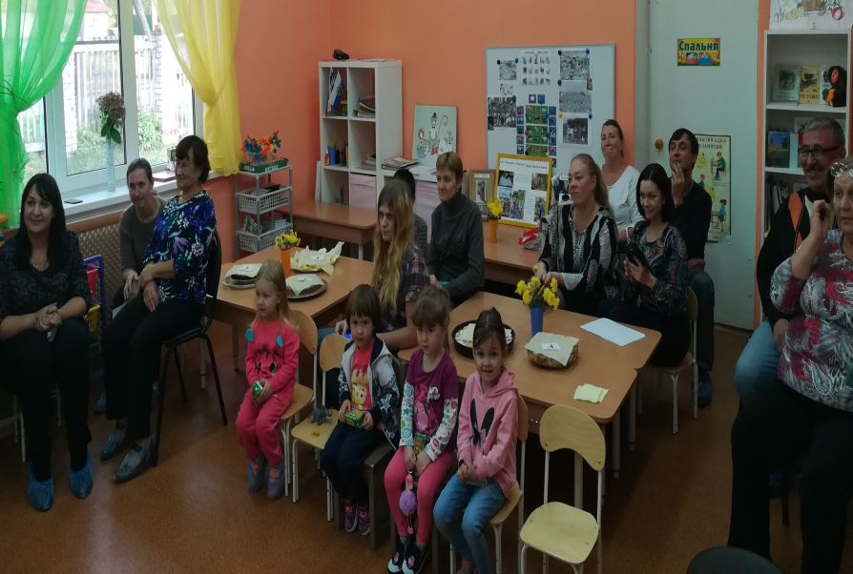
Взаимодействие с бабушками и дедушками
Презентация спортивного мероприятия ко Дню пожилого человека
«Я с бабушкой и дедушкой дружу давным-давно»

Slide 17
Наглядная агитация
Папа дружит с физкультурой –
Я с него пример беру!
Папка-передвижка «Подвижные игры дома»

Slide 18
Итог
В результате информация и практический опыт от совместной работы помогли родителям:
Получить необходимые знания о физическом развитии ребенка
Сформировать потребность в здоровом образе жизни
Повысилась активность родителей, что подтверждает график

